Slide 1
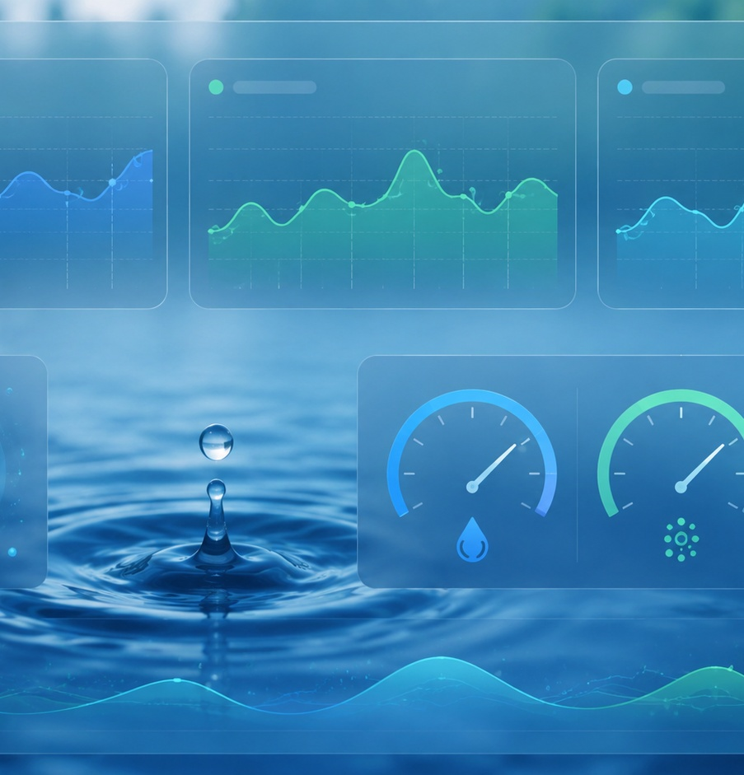
PROPOSAL PROJEK KEPEMIMPINAN
Smart Water
Monitor
Pemantau kualitas air berbasis IoT dan web untuk edukasi lingkungan dan kesehatan sekolah.
Ahmad Nursyifa (NIM.2530712)

Slide 2
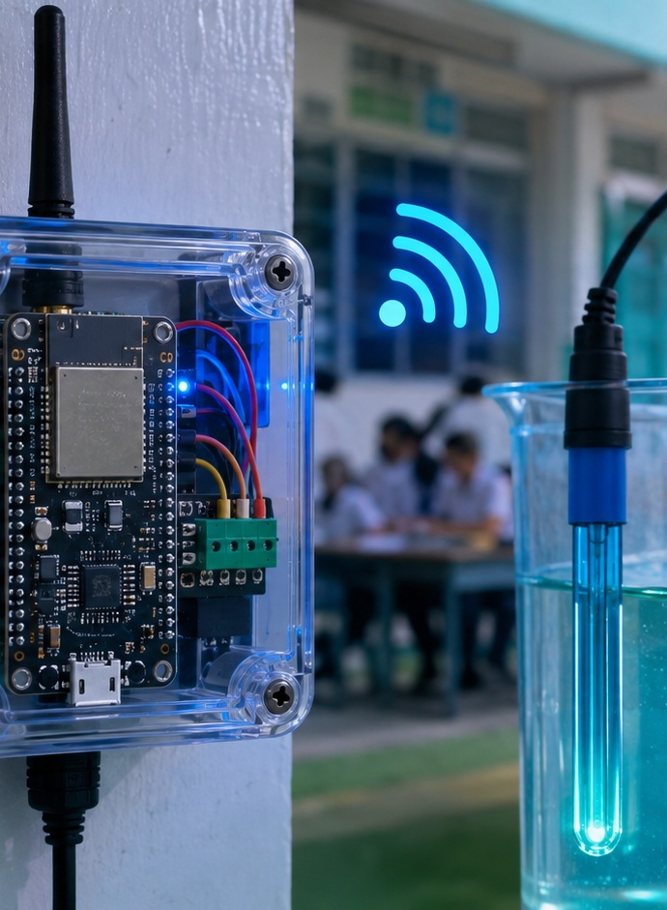
Masalah yang Ingin Dijawab
Kualitas air penting, tetapi pemantauan di sekolah belum selalu mudah dilakukan.
💧
Biaya & waktu
Pengujian kualitas air secara konvensional sering membutuhkan biaya tinggi dan prosesnya tidak cepat.
⏱️
Tidak real-time
Data pH dan kekeruhan tidak selalu tersedia saat warga sekolah membutuhkan informasi.
🧠
Pembelajaran masih teoritis
IoT dan web development lebih kuat saat dipakai untuk menyelesaikan masalah nyata.
Smart Water Monitor · 02

Slide 3

Visi Projek
Teknologi yang tidak berhenti di kelas
Siswa diajak merakit sensor, membaca data, membuat dashboard, lalu memakai hasilnya untuk menjaga kualitas air di lingkungan sekolah.
🌊
SDG 6
🎓
SDG 4
Air bersih & sanitasi layak
Keterampilan teknis siswa
Smart Water Monitor · 03

Slide 4
Alur Solusi Sistem
Dari air di lapangan sampai dashboard web yang bisa dibaca warga sekolah.
Intinya: alat membaca kualitas air secara kuantitatif, mengirim data via Wi‑Fi, lalu menampilkannya secara real-time agar mudah dipahami.
💧
📡
🔌
☁️
📊
Air sekolah
Sensor
ESP32
Cloud
Dashboard
Tandon / kran / kolam
pH, turbidity, suhu
olah & kirim data
Firebase / MQTT / API
grafik & indikator
Smart Water Monitor · 04

Slide 5
Tujuan Projek
Hasil yang ingin dicapai bukan hanya alat, tetapi juga pengalaman belajar yang bermakna.
Teknis
Produk
⚙️
🧪
Melatih siswa merakit mikrokontroler, membaca sensor pH dan kekeruhan, lalu menampilkan data ke web.
Menghasilkan 1–2 unit prototipe alat IoT yang terhubung dengan dashboard real-time.
Lingkungan
Kepemimpinan
🌱
🤝
Membantu warga sekolah memahami standar air bersih berdasarkan data yang mudah dibaca.
Menguatkan manajemen proyek, pembagian peran, knowledge sharing, dan kemitraan.
Smart Water Monitor · 05

Slide 6
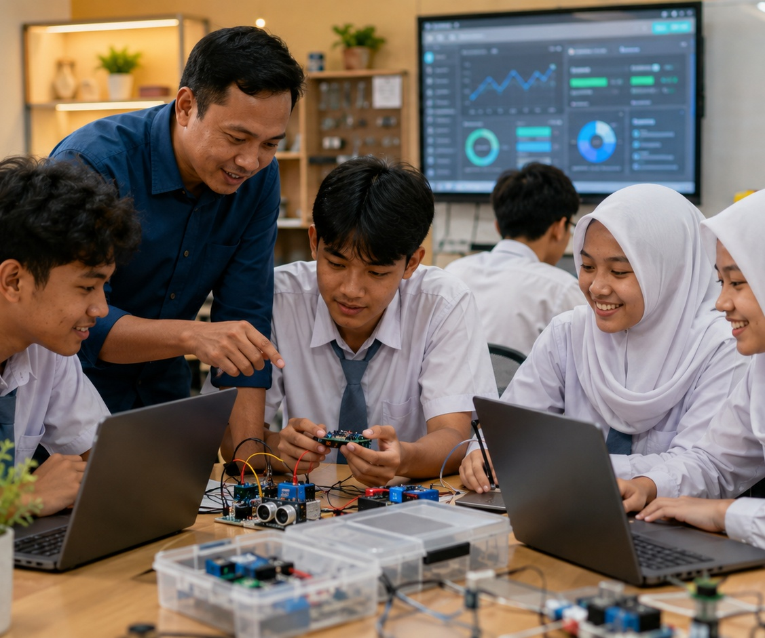
Sasaran & Mitra
Projek dirancang untuk konteks sekolah dan komunitas belajar.
Sasaran Utama
Siswa SMA/SMK, terutama jurusan TIK, Informatika, MIPA, atau anggota klub sains/komputer.
Mitra Strategis
UKS / fasilitas air
pengelola sumber air
Guru Informatika
pendamping pembelajaran
Komunitas siswa
tim praktik & edukasi
Smart Water Monitor · 06

Slide 7
Empat Pilar Kegiatan
Mekanisme kerja dibuat bertahap: belajar, membangun, memasang, lalu menyerahkan sistem.
01
02
03
04
🔧
💻
🧭
📘
Hardware & IoT Assembly
Web Dashboard Development
Instalasi & Pengujian
Edukasi & Handover
Workshop perakitan ESP32/NodeMCU, sensor pH, dan sensor kekeruhan.
Bimbingan pembuatan dashboard web dengan grafik parameter air real-time.
Pemasangan unit sensor pada sumber air sekolah dan kalibrasi alat.
Sosialisasi cara membaca data serta penyerahan panduan perawatan.
Smart Water Monitor · 07

Slide 8
Timeline 12 Minggu
Rencana pelaksanaan dipadatkan ke dalam empat tahap selama tiga bulan.
3
4
12
1–2
bulan pelaksanaan
tahap utama
minggu kerja
minggu uji lapangan
1
Inisiasi & kebutuhan alat
2
R&D prototipe web
3
Workshop & perakitan siswa
4
Instalasi & evaluasi
Minggu 1–3
Minggu 4–6
Minggu 7–9
Minggu 10–12
Survei lokasi
Tim & komponen
Kode sensor
Dashboard & database
Praktik hardware
Integrasi sistem
Beta testing
Manual & serah terima
Smart Water Monitor · 08

Slide 9
Indikator Keberhasilan
Target dibuat jelas agar hasil projek bisa dievaluasi dengan sederhana.
+40%
1 sistem
>90%
1 SOP
Pemahaman siswa
Produk teknologi
Stabilitas data
Keberlanjutan
Pre-test ke post-test
Sistem IoT & web dashboard
Pengiriman via Wi‑Fi
Manual book / SOP perawatan
Smart Water Monitor · 09

Slide 10
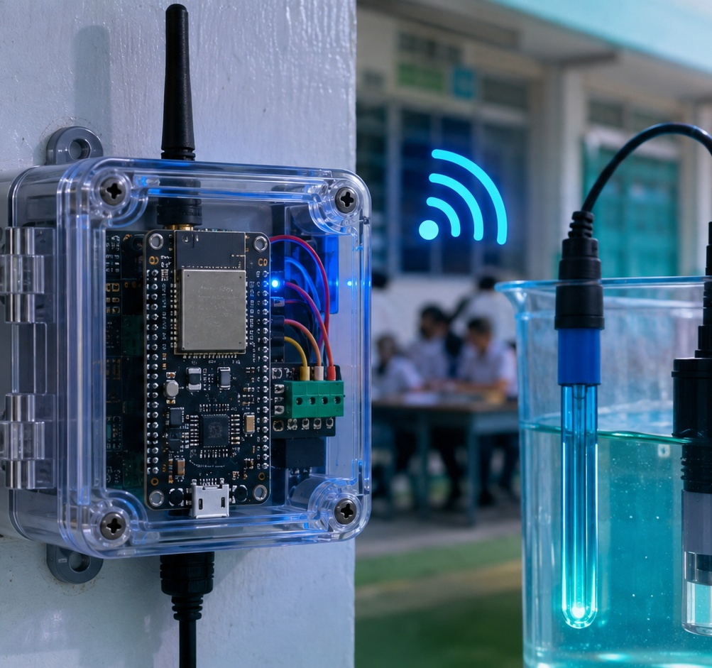
Hardware & Tech Stack
Komponen dipilih agar prototipe tetap terjangkau, mudah dipelajari, dan bisa dikembangkan.
Hardware Layer
●
ESP32 DevKit
Wi‑Fi + Bluetooth, ADC 12-bit
●
Sensor pH
membaca keasaman air
●
Turbidity sensor
membaca kejernihan air
●
DS18B20
kompensasi suhu air
Software & Cloud
●
Firmware
Arduino IDE / PlatformIO
●
Transmisi
MQTT / HTTP REST API
●
Database
Firebase / ThingSpeak
●
Frontend
HTML, Tailwind, JS, Chart.js
Smart Water Monitor · 10

Slide 11
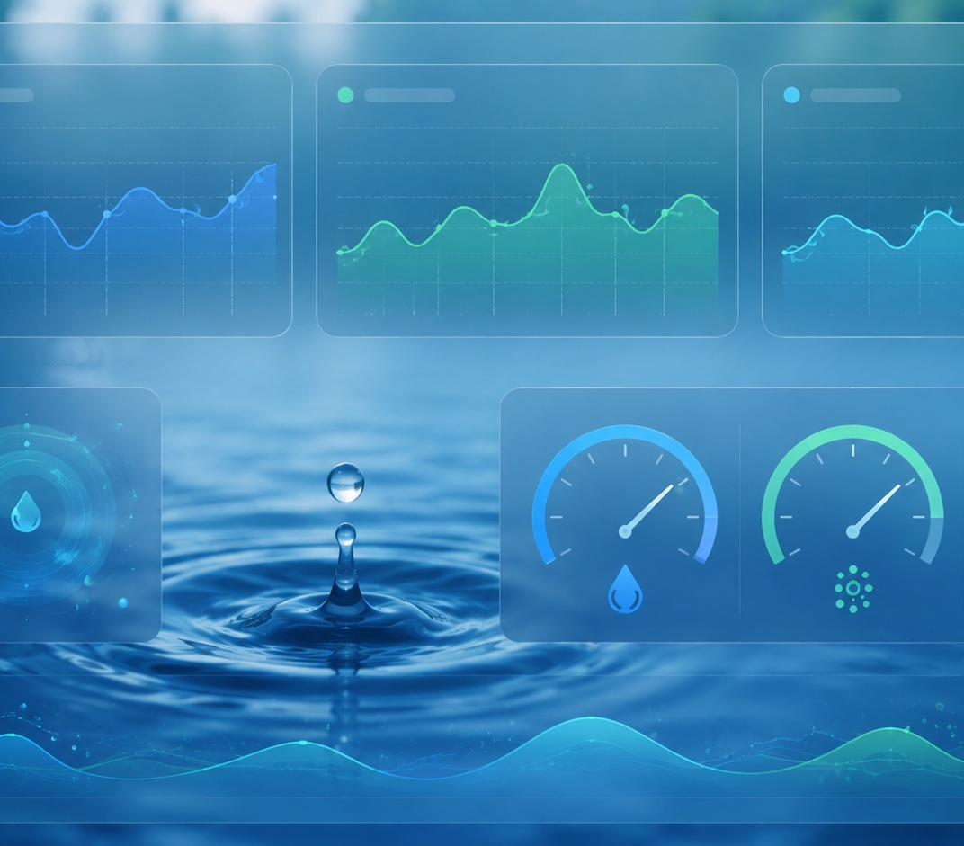
Rencana Anggaran Operasional
Estimasi total kebutuhan biaya projek berdasarkan komponen, cloud, workshop, dan operasional.
Rp2.720.000
Estimasi total kebutuhan biaya
Hardware IoT
Rp780rb
Kalibrasi & maintenance
Rp105rb
Cloud & web
Rp500rb
Workshop & campaign kit
Rp985rb
Operasional & contingency
Rp350rb
Investasi kecil untuk prototipe, edukasi, dan sistem pemantauan yang dapat dipakai ulang.
Smart Water Monitor · 11

Slide 12
Dampak yang Diharapkan
Siswa belajar teknologi lewat masalah nyata di sekolah.
✓
Kesehatan lingkungan
Data kualitas air lebih mudah dipantau dan dipahami.
✓
Keterampilan abad 21
IoT, pemrograman web, analisis data, dan kolaborasi.
✓
Keberlanjutan
Sekolah memiliki SOP perawatan dan contoh projek yang bisa dikembangkan.
Siap dikembangkan sebagai media edukasi dan monitoring sekolah
Smart Water Monitor · 12

